Slide 1
Update ACLS 2015

Slide 2
Update ACLS 2015
การทบทวนแนวทางได้รับความร่วมมือจาก 2 กลุ่มหลักๆ เกิดเป็นความร่วมมือที่เรียกว่า International Liaison Committee on Resuscitation (ILCOR)

Slide 3
ห่วงโซ่การรอดชีวิต
(CHAIN OF SURVIVAL) 2015

Slide 4
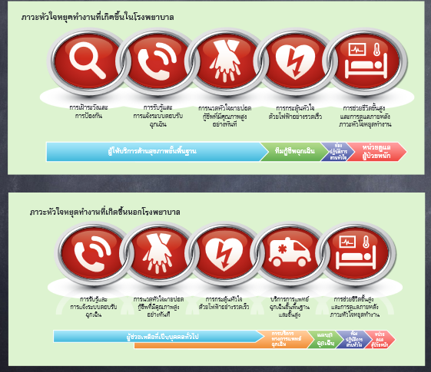
ห่วงโซ่การรอดชีวิต
(CHAIN OF SURVIVAL) 2015
IHCA
In-Hospital Cardiac arrest
OHCA
Out-of-Hospital Cardiac arrest

Slide 5
ห่วงโซ่การรอดชีวิต
(CHAIN OF SURVIVAL) 2015
IHCA (In-Hospital Cardiac arrest)

Slide 6
ห่วงโซ่การรอดชีวิต
(CHAIN OF SURVIVAL) 2015
ประกอบด้วย
Surveillance and prevention การเฝ้าระวัง สังเกตและการป้องกันอาการที่อาจนำไปสู่ภาวะหัวใจหยุดเต้น (Cardiac arrest) เช่น อาการเจ็บแน่นหน้าอก เหงื่อออกตัวเย็น
Recognition and activation of emergency response system การรับรู้ และรีบโทรแจ้ง ขอความช่วยเหลือ

Slide 7
ห่วงโซ่การรอดชีวิต
(CHAIN OF SURVIVAL) 2015
3. เริ่มปฏิบัติการกู้ชีพเบื้องต้นทันที (Immediate high-quality CPR)
4. รีบทำการกระตุกหัวใจด้วยไฟฟ้า (Rapid defibrillation)
5. การดูแลหลังการมีสัญญาณชีพ (Advance life support and post arrest care)

Slide 8
ห่วงโซ่การรอดชีวิต
(CHAIN OF SURVIVAL) 2015
IHCA (In-Hospital Cardiac arrest)

Slide 9
Surveillance and prevention
Surveillance and prevention การเฝ้าระวัง สังเกตและการป้องกันอาการที่อาจนำไปสู่ภาวะหัวใจหยุดเต้น (Cardiac arrest)
ทำได้อย่างไร

Slide 10
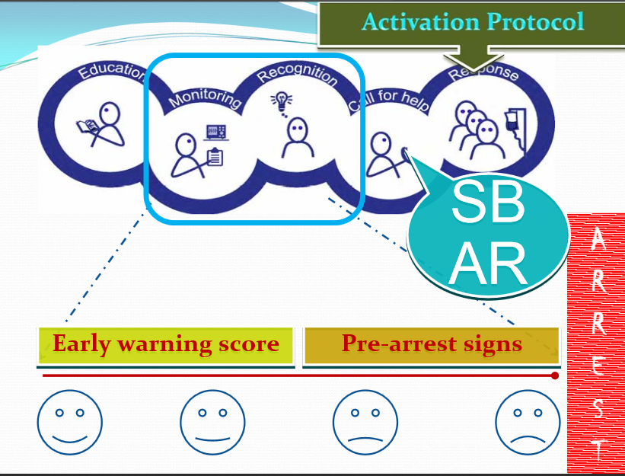
เรามาหยุด CPR กันเถอะ…เพราะหัวใจหยุดเต้น “เรา”
สามารถป้องกันได้

Slide 11
Modified Early Warning Score: MEWS
Score ≥4 Patient Un-safe

Slide 12
แนวทางการเฝ้าระวังและประเมินอาการนำก่อนภาวะวิกฤต Modified Early Warning Signs (MEWS)
คะแนน MEWS | การพยาบาลที่ให้
0 | - ความถี่การวัด V/S ตามปกติ - ประเมิน EWS score ตามปกติ - การสังเกตอาการและเฝ้าระวังตามมาตรฐานการพยาบาล
1-3 | - ความถี่การวัด V/S, I/O ทุก 1-4 ชม. - ประเมิน MEWS score ตามความเหมาะสม - รายงานพยาบาลหัวหน้าเวรเพื่อให้การดูแลกิจกรรมการรักษาพยาบาลตามอาการ ตามความเหมาะสมประเมินอาการซ้ำ ถ้าอาการไม่ดีขึ้นรายงานพยาบาลซ้ำ - พยาบาลพิจารณารายงานแพทย์ตามความเหมาะสม เพื่อให้การแก้ไขค้นหาสาเหตุ ที่ทำให้ผู้ป่วยแย่ลง แล้วเพิ่มการสังเกตอาการจนอาการคงที่ปัญหาหมด
≥4 | - ความถี่การวัด V/S, I/O ทุก 15-30 นาที - รายงานพยาบาลหัวหน้าเวรเพื่อพิจารณารายงานแพทย์เพื่อให้การแก้ไข ค้นหาสาเหตุที่ทำให้ผู้ป่วยแย่ลง - พิจารณาย้ายผู้ป่วยมาล็อคกลางร่วมกับพิจารณาจองไอซียู - ให้การสังเกตอาการผู้ป่วย - ทุก 15-30 นาที จน MEWS score <4 หรือจนกว่าอาการคงที่ - จากนั้น Record V/S ทุก 1 ชั่วโมง อีก 4 ชั่วโมง - หลังจากนั้น Record V/S ทุก 4 ชั่วโมง จนครบ 24 ชั่วโมง

Slide 13
ห่วงโซ่การรอดชีวิต
(CHAIN OF SURVIVAL) 2015
IHCA (In-Hospital Cardiac arrest)

Slide 14
EARLY RECOGNITION AND CALL FOR HELP
เมื่อพบผู้ป่วยหมดสติให้ประเมิน 2 อย่างได้แก่
1. เรียกและตบที่ไหล่เบาๆ 2 ข้างแล้วไม่ตอบสนอง (Unresponsiveness)
2. หายใจผิดปกติหรือไม่หายใจ (Not breathing normally or Gasping)
ถ้าผู้ป่วยมีทั้ง 2 อย่างให้สงสัยว่าเกิด Cardiac arrest ให้รีบโทรศัพท์ขอความช่วยเหลือทันที

Slide 15
CODE
“ FAST TRACK CPR ………………ชื่อแผนก………………….”
ประกาศ CODE โดยพยาบาล/แพทย์
เริ่มปฏิบัติการช่วยชีวิตตามแนวทางปฏิบัติของแต่ละแผนก

Slide 16
แนวทางปฏิบัติการช่วยฟื้นคืนชีพภายในแผนก
คนที่1 (พยาบาล) | คนที่ 2 (ผู้ช่วยเหลือคนไข้) | คนที่3 (พยาบาล) | ทีมช่วยเหลือ+แพทย์
ประเมินผู้ป่วยพบว่าหมดสติ ไม่หายใจ/หายใจเฮือก/ คลำไม่มีชีพจรชีพจร เริ่มทำchest compression/ผลัดเปลี่ยนกับคนที่2 ในการทำchest compressionสลับmask ventilation 30:2 ประเมินชีพจรทุก 2 นาที หรือ 5cycleก่อนทีมช่วยเหลือจะมาถึง | เข็นรถ emergencyเข้ามา สอด cardiac board เตรียม ambu bag ,O2 tank ผลัดเปลี่ยนคนที่1ในการ chest compression และ mask ventilation | ประกาศ CODE โทรแจ้งทีมช่วยเหลือที่ตกลงไว้ เปิด iv ถ้ายังไม่มีเส้น ให้ยาตามคำสั่ง จด รายละเอียดใน CPR record เตรียมอุปกรณ์ใส่ ETT, suction ช่วยอำนวยความสะดวกแก่ทีมช่วยเหลือ | นำemergency box,defibrillator มายังจุดเกิดเหตุ ประเมินผู้ป่วย Defibrillation ในกรณี shockable rhythm ใส่ ETT สั่งยา ประเมินผู้ป่วย ทุก 2 นาที หรือ 5cycle

Slide 17
แนวทางปฏิบัติการช่วยฟื้นคืนชีพภายในแผนก(ที่ไม่มีพยาบาล)
เจ้าหน้าที่คนที่ 1 | เจ้าหน้าที่คนที่ 2 | ผู้ช่วยเหลือคนไข้/คนงาน | ทีมช่วยเหลือ 2 คน + แพทย์
ประเมินผู้ป่วยพบว่าหมดสติ ไม่หายใจ/หายใจเฮือก/ คลำไม่มีชีพจร เริ่มทำchest compression/ผลัดเปลี่ยนกับผู้ช่วยเหลือคนไข้ ในการทำchest compressionสลับmask ventilation 30:2 ประเมินชีพจรทุก 2 นาที หรือ 5cycleก่อนทีมช่วยเหลือจะมาถึง | ประกาศ CODE โทรแจ้งทีมช่วยเหลือที่ตกลงไว้ จด รายละเอียดใน CPR record ช่วยอำนวยความสะดวกแก่ทีมช่วยเหลือ | เข็นรถ emergencyเข้ามา สอด cardiac board เตรียม ambu bag ,O2 tank ผลัดเปลี่ยนเจ้าหน้าที่คนที่1ในการ chest compression และ mask ventilation | นำemergency box,defibrillator มายังจุดเกิดเหตุ ประเมินผู้ป่วย Defibrillation ในกรณี shockable rhythm เปิด IV ใส่ ETT สั่งยา,ฉีดยา ประเมินผู้ป่วย ทุก 2 นาที หรือ 5cycle

Slide 18
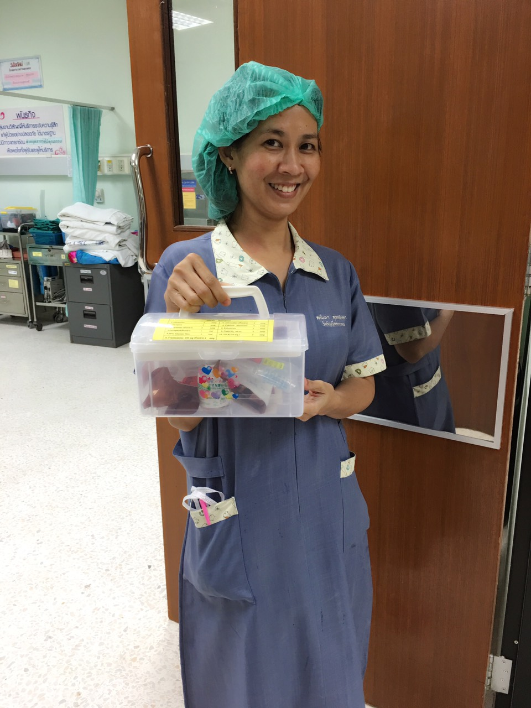
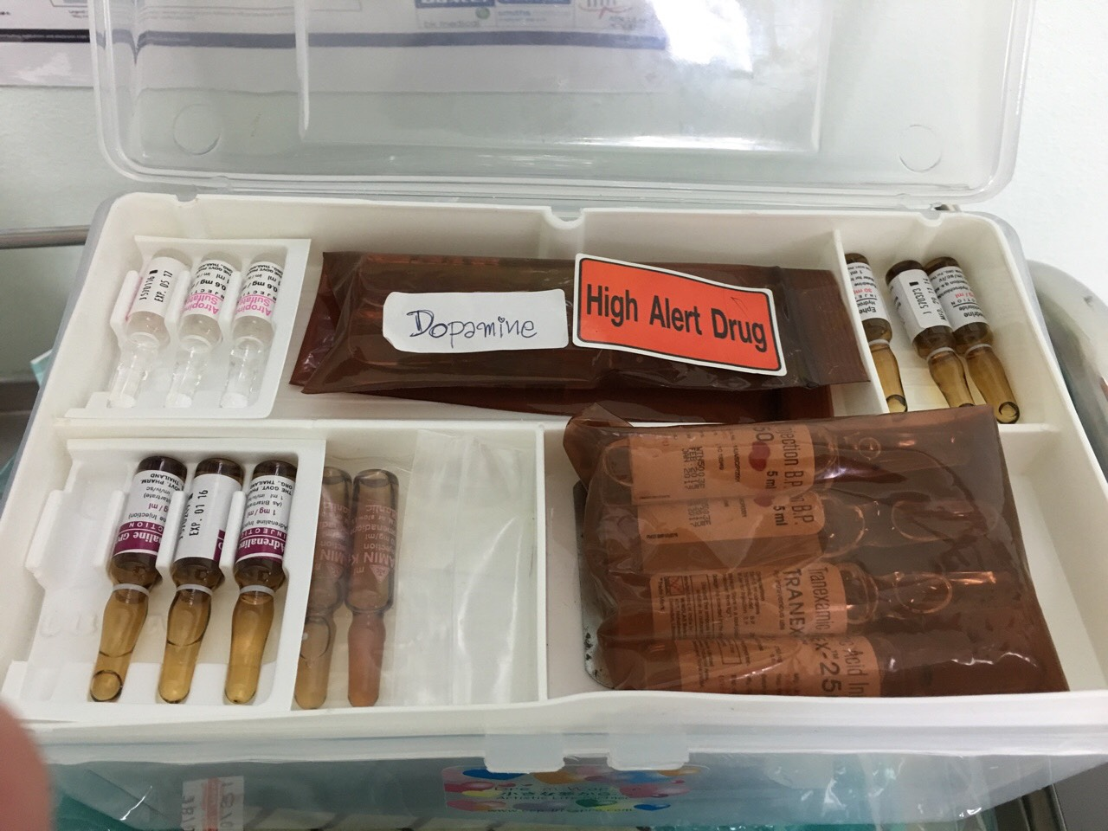
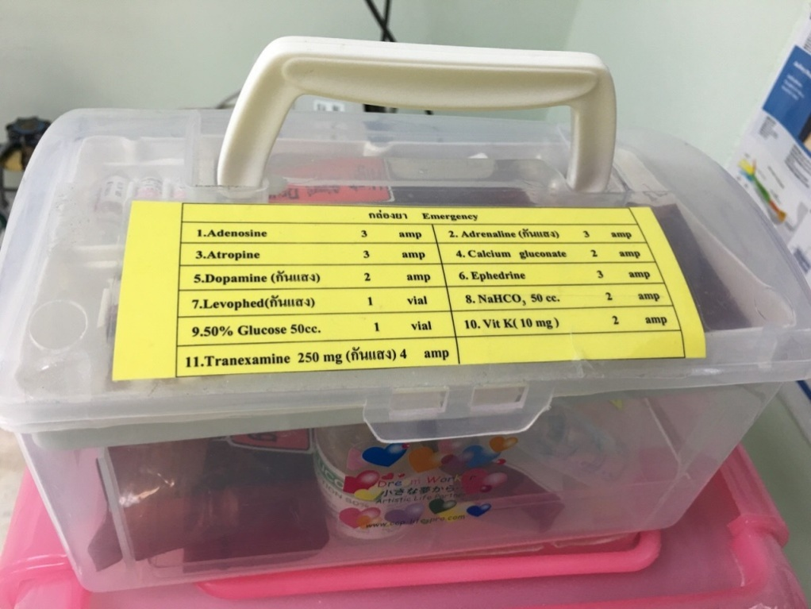
Emergency BOX
มีทั้งหมด ................กล่อง ได้แก่

Slide 19
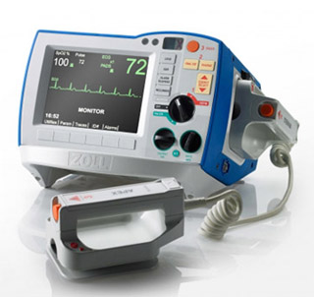
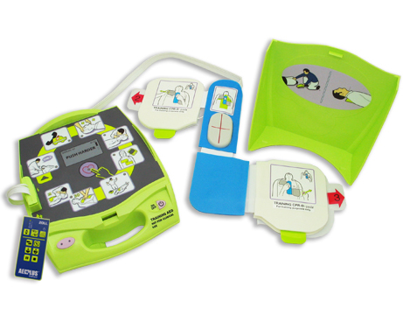
Defibrillator and AED

Slide 20
ห่วงโซ่การรอดชีวิต
(CHAIN OF SURVIVAL) 2015
IHCA (In-Hospital Cardiac arrest)

Slide 21
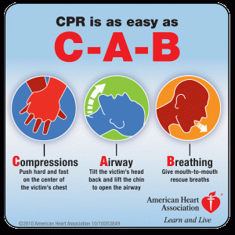
Basic Life Support
2010
Safety
Check Response
2015
-
Check Response
Call for help
Check cardiac arrest
Call for help
Check cardiac arrest
Chest compression
Chest compression

Slide 22
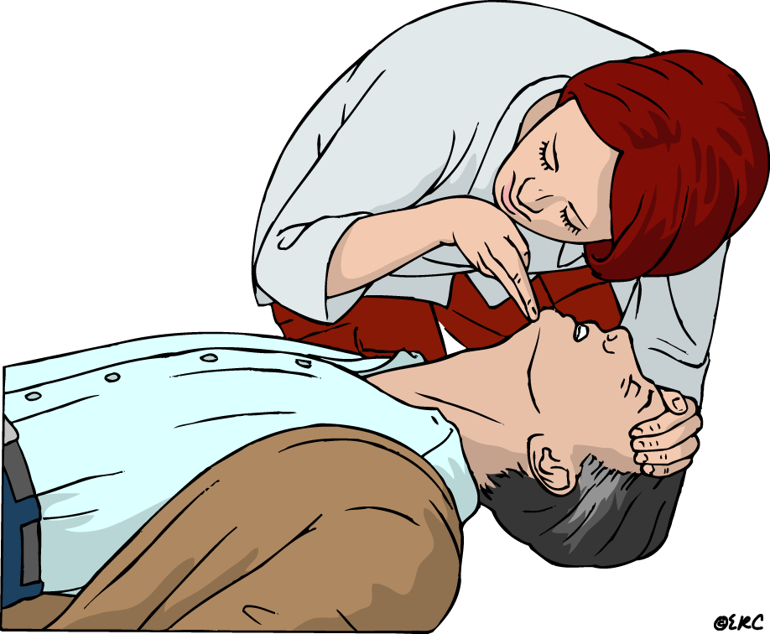
Cardiac arrest detection

Slide 23
Chest compression
30
2
Delay ventilation

Slide 24
High quality CPR
 | 2010 | 2015
Push hard | >5 cm | 5-6 cm
Push fast | >100/min | 100-120/min
Fully recoil | ห้ามพักมือวางบนตัวผู้ป่วย
Avoid interruption | ไม่หยุดกดหน้าอกเกิน 10 วินาที
Avoid hyperventilation | 8-10/min | 10/min

Slide 25
ห่วงโซ่การรอดชีวิต
(CHAIN OF SURVIVAL) 2015
IHCA (In-Hospital Cardiac arrest)

Slide 26
EKG in ACLS

Slide 27
การกู้ชีวิตชั้นสูง (ACLS)
แบ่งแนวการรักษาออกเป็น 3 กรณี ดังนี้ 1. ไม่มีชีพจร (Pulseless Arrest)
2. มีชีพจรเต้นช้ากว่าปกติ (Bradycardia with pulse)
3. มีชีพจรเต้นเร็วกว่าปกติ (Tachycardia with pulse)

Slide 28
การอ่าน EKG ใน ACLS
ผู้ป่วยไม่มีชีพจร
ช็อกไฟฟ้าได้
ช็อกไฟฟ้าไม่ได้ (ต้องทำ CPR)
ผู้ป่วยมีชีพจร (มีภาวะคงที่หรือไม่)
ชีพจรเต้นช้ากว่าปกติ (คงที่/ไม่คงที่)
ชีพจรเต้นเร็วกว่าปกติ (คงที่/ไม่คงที่)

Slide 29
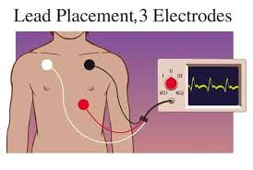
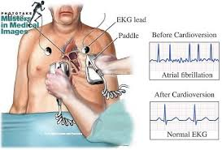
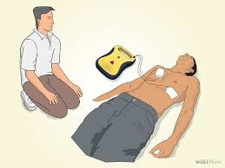
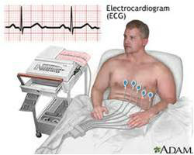
วิธีการอ่าน EKG
การอ่าน EKG แบบติดหน้าอก 3 จุด
การอ่านด้วย Paddles
การอ่านด้วย Pads
การทำ EKG 12 leads

Slide 30
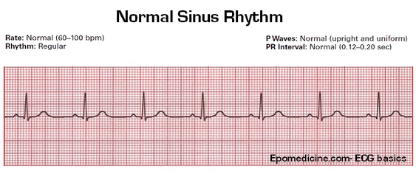
Normal Sinus Rhythm (NSR)

Slide 31
EKG ช็อกไฟฟ้าได้

Slide 32
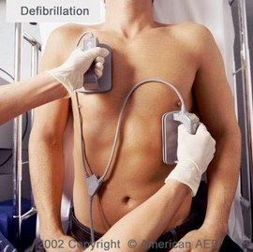
EKG ที่ต้อง ช็อกไฟฟ้า
Monomorphic VT
Polymorphic VT
VF

Slide 33
Ventricular Fibrillations (VF)
Fine VF
Course VF

Slide 34
Ventricular Tachycardia (Monomorphic VT)

Slide 35
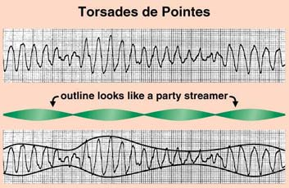
Ventricular Tachycardia (Polymorphic VT)

Slide 36
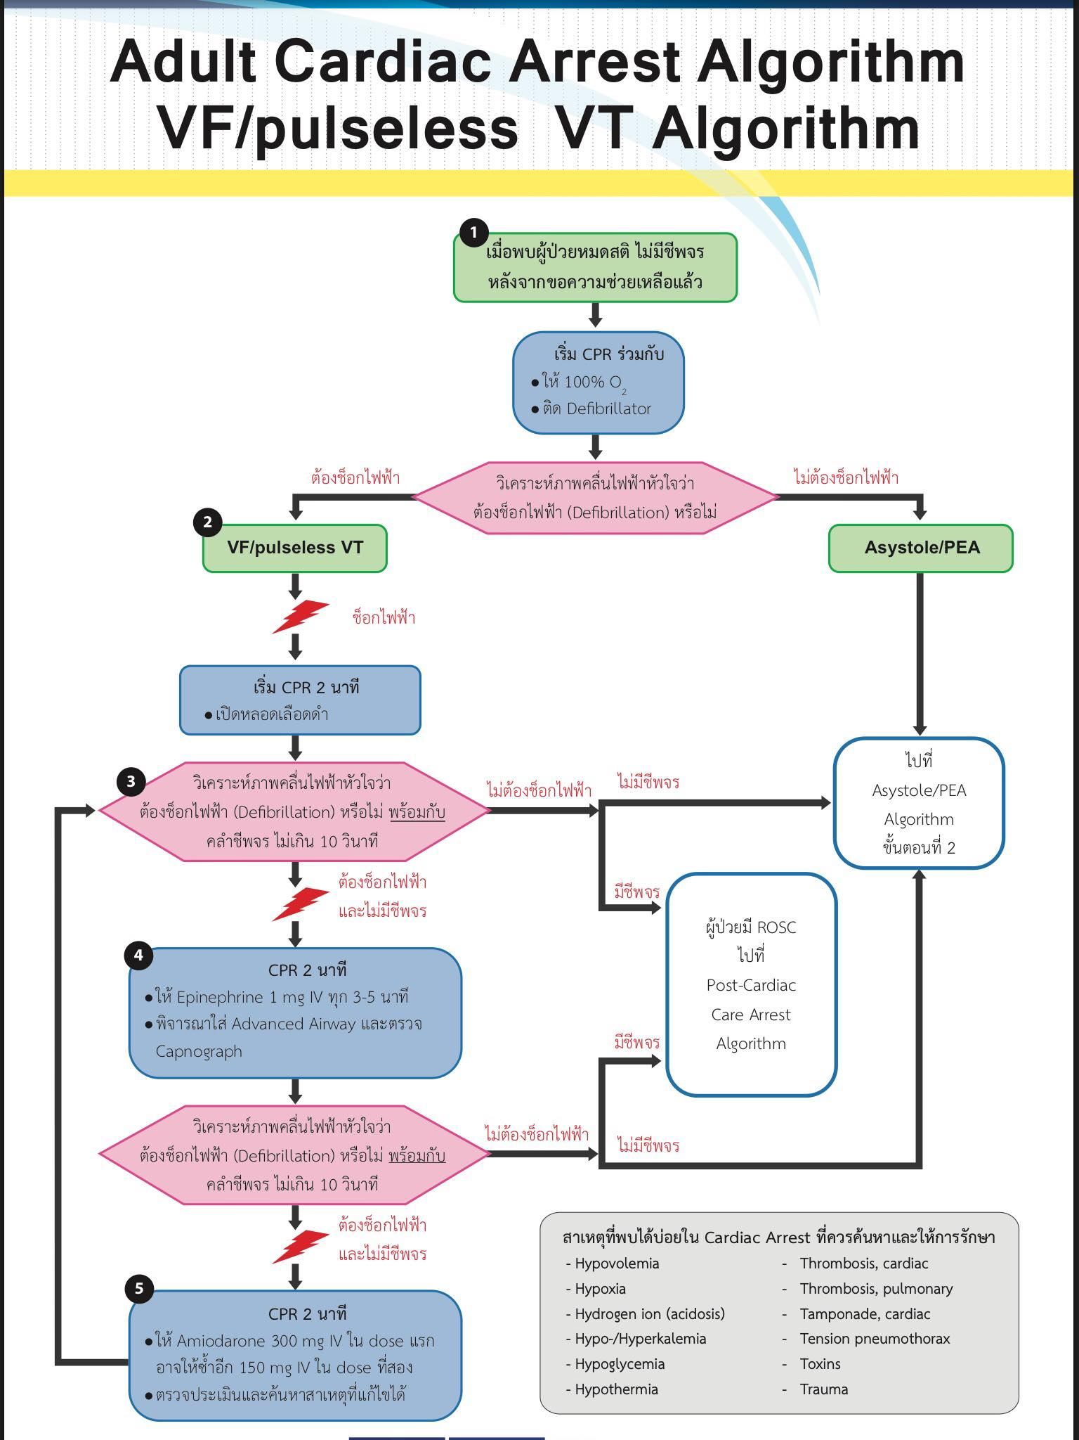

Slide 37
การปฏิบัติกรณี VF และ pVT
ให้ทำ Defibrillation ทันที โดยใช้พลังงานสูงสุด
หลังทำ Defibrillation แล้วให้ CPR ทันที ไม่ต้องดู EKG เราจะดู EKG หลังจาก CPR ไปแล้ว 5 cycles หรือประมาณ 2 นาที
การดู EKG ให้ check rhythm ไม่เกิน 10 วินาที กรณีไม่ใช่ VF, pVT แล้วคลำชีพจรไม่ได้ เราจัดเป็น PEA ให้ CPR ต่อ
ในกรณี VF, pVT เริ่มให้ epinephine1mg IVทุก 3-5 นาทีหลังการทำ Defibrillation ครั้งที่ 2เหมือนกรณี Asystole/PEA

Slide 38
EKG ช็อกไฟฟ้าไม่ได้

Slide 39
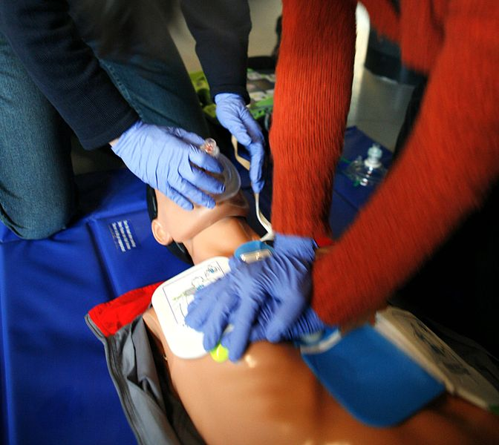
EKG เป็นแบบช็อกไฟฟ้าไม่ได้
Asystole
Pulseless Electrical Activity (PEA)

Slide 40
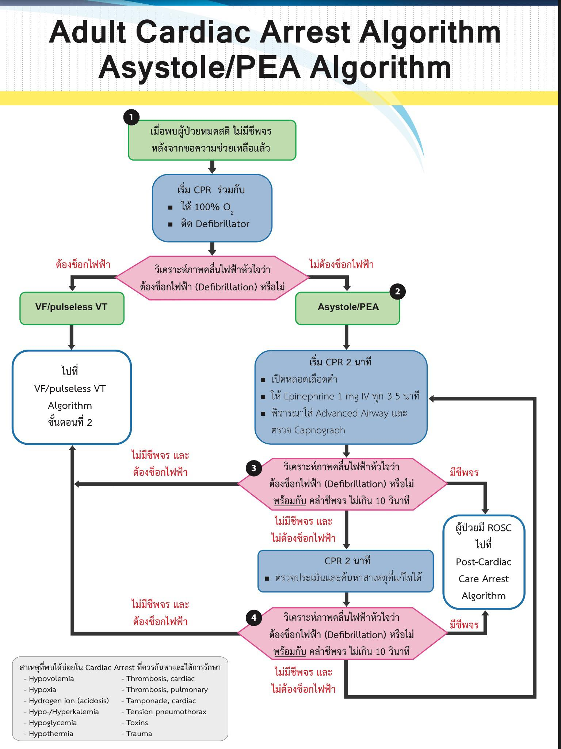

Slide 41
การปฏิบัติกรณี Asystole และ PEA
ทำ CPR ทันที ไม่มีการทำ Defibrillation
EKG เป็น Sinus rhythm แต่คลำชีพจรไม่ได้ จัดเป็น PEA ให้ CPR ต่อ
EKG ของ PEA สามารถเป็นได้ทุกรูปแบบ แต่ VT, VF และ Asystole ไม่จัดเป็น PEA
ระหว่างการทำ CPR ต้องหาสาเหตุ 5H 5T ด้วยทุกราย

Slide 42
ยาสำคัญที่เกี่ยวข้อง
 Adrenaline injection
1 amp = 1 mg./ml. ( เข้มข้น 1:1000 )
IV / Endotracheal tube
 Amiodarone injection
1 amp = 150 mg./3 ml. (ห้ามเจือจางด้วย NSS )
กรณี bolus dose เจือจาง 20 ml./ Infusion
Drug interaction : wafarin ,digoxin

Slide 43
หัวใจเต้นช้ากว่าปกติ
(Bradycardia: <50 ครั้ง/นาที)

Slide 44
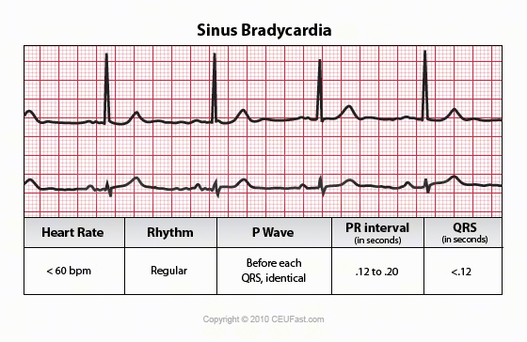
Sinus bradycardia

Slide 45
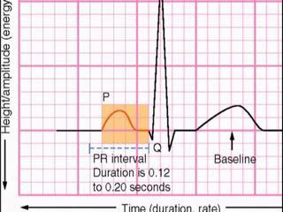
First degree AV block

Slide 46
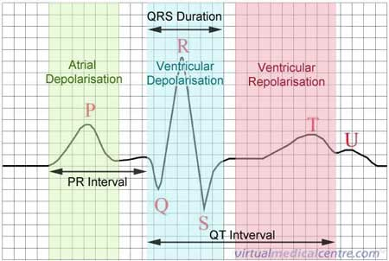
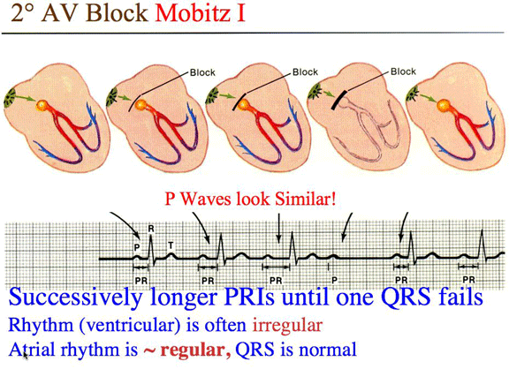
Second degree AV block Type I

Slide 47
Second degree AV block II

Slide 48
Third degree AV block

Slide 50
การปฏิบัติกรณี Bradycardia with Pulse
กรณีไม่มีอาการผิดปกติ ให้ observe and monitor
ถ้ามีภาวะหัวใจเต้นช้าจนทำให้ BP ต่ำ, หน้ามืด หมดสติ/กระสับกระส่าย, ภาวะ shock, ภาวะ chest pain, หัวใจวาย ให้เริ่มให้ atropine โดยให้ได้ทุก 3-5 นาที สูงสุดไม่เกิน 3 mg
ถ้าให้ atropine ไม่ได้ผลให้ใช้ Transcutaneous
pacing ยกเว้นกรณี High degree AV block ให้เริ่ม
Transcutaneous Pacing เลยทันที

Slide 51
ยาสำคัญที่เกี่ยวข้อง
 Atropine injection
1 amp = 0.6 mg./ml. (ไม่ต้องเจือจาง)
IV / Endotracheal tube
 Dopamine สามารถผสมได้ใน 5DW,NSS
Infusion IV drip
 Adrenaline สามารถผสมได้ใน 5DW,NSS
Infusion IV drip / Endotracheal tube

Slide 52
หัวใจเต้นเร็วผิดปกติ
(Tachycardia: ≥150 ครั้ง/นาที)

Slide 53
Tacchycardia with Pluse
Narrow QRS
QRS <0.120 sec
Wide QRS
QRS >0.120 sec
Regular
Irregular
Regular
Irregular
Sinus
tacchycardia
A.Flutter
SVT
A.fibrillation
A.Fluter
MAT
Monomorphic
VT
Polymorphic
VT

Slide 54
ลักษณะของ QRS Complex

Slide 55
Sinus Tachycardia

Slide 56
Paroxysmal Supraventricular Tachycardia (PSVT)
เป็นความผิดปกติที่มีการหมุนเวียนของไฟฟ้าอยู่ที่
Supraventricular area (atrium หรือ AV node)
Rate : 150-200 bpm
มักไม่เห็น P wave นำหน้า QRS complex เพราะ P wave มักฝังตัวอยู่ใน QRS complex หรืออาจพบ P wave หัวกลับ

Slide 57
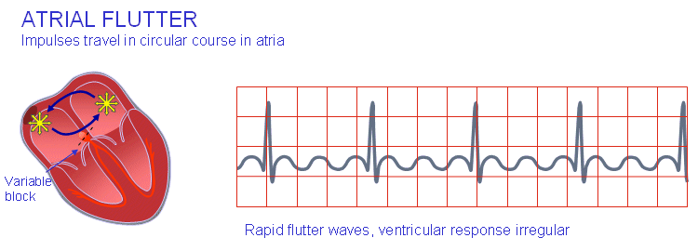
Atrail flutter
Rate- : 250-300 bpm
มีลักษณะของ atrial flutter wave คล้ายฟันเลื่อยเห็นได้ชัด ใน leads
II, III, aVF

Slide 58
Atrial Fibrillation (AF)
จะไม่สามารถหา P wave จากคลื่นไฟฟ้าหัวใจได้ แต่จะพบเส้นสั่น (fibrillation wave)
R-R interval ไม่มีความสม่ำเสมอ

Slide 59
VentricularTachycardia ( Monomorphic VT)

Slide 60
Ventricular Tachycardia (Polymorphic VT)

Slide 62
การปฏิบัติกรณี Tachycardia with Pulse
เมื่อผู้ป่วยมีภาวะไม่คงที่ ทำ Synchronized cardioversion ใช้พลังงาน
Narrow regular Cardioversion begin at 50-100 J
(PSVT, Atrail flutter, Atrail tachycardia)
Narrow irregular Cardioversion at 120-200 J
(Atrial Fibrillation, MAT)
Wide regular Cardioversion begin at 100 J (Monomorphic VT)
Wide irregular Defibrillation 200 J
(Polymorphic VT, AF with Wolf-Parkinson-White (WPW) Syndrome)

Slide 63
ยาสำคัญที่เกี่ยวข้อง
 Adenosine
Dose 6 mg.,12 mg. Double syringe technique บริเวณ Upper extremities
Digoxin injection ( 0.5mg/2ml )
 Amiodarone injection
First dose 150 mg IV Then Follow by mainternance Infusion

Slide 64
ยาสำคัญที่เกี่ยวข้อง
 Magnesium sulfate injection
50% / amp (1 amp = 2 ml = Mg 1 gm)
10% / amp (1 amp = 10 ml = Mg 1 gm)
- For Cardiac arrest due to Torsade de pointes ให้ทาง IV 1-2 gm dilute in 10 cc of D5W over 5-20 min
- For Torsade de pointes with pulse ให้ Loading dose IV 1-2 gm dilute in 50-100 cc of D5W over 5-20 min Then follow infusion

Slide 65
ห่วงโซ่การรอดชีวิต
(CHAIN OF SURVIVAL) 2015
IHCA (In-Hospital Cardiac arrest)

Slide 67
สรุปๆๆ . . .

Slide 68
